Slide 1






Slide 2






Slide 3



Slide 4







Slide 5

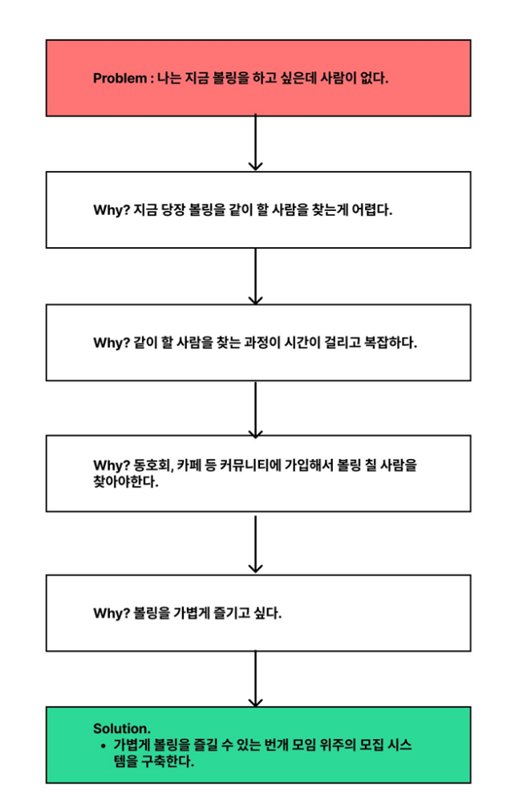

Slide 6




Slide 7


Slide 8



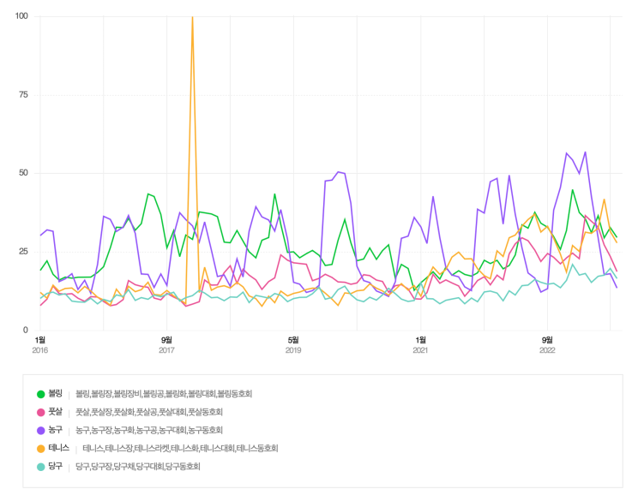

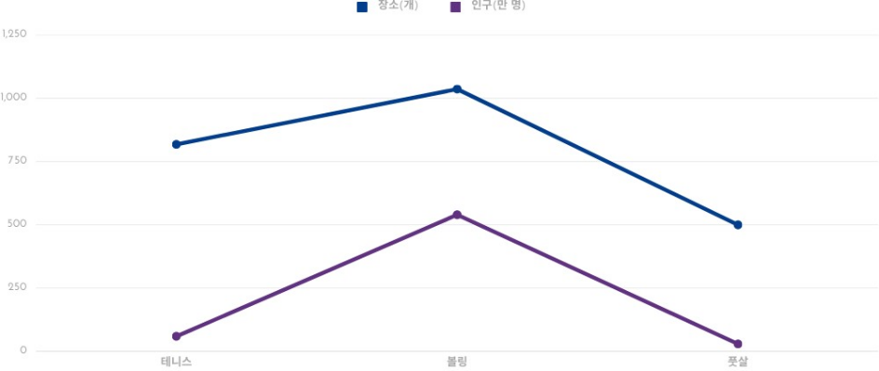



Notes:
[경기장 수]
테니스장 : 약 818개, 볼링장 : 약 1036개, 풋살장 : 약 500개
[인구수]
테니스 : 540만명, 볼링 : 540만명, 풋살 : 30만명
글로벌 시장조사 업체 QY리서치에 따르면, 전세계 볼링 시장의 규모는 약 1조412억원이다.
국내 볼링 인구는 540만명, 관련 연간 수익은 4억달러(한화 약 4798억원)로 추정된다.
국내 테니스 인구는 60만명, 관련 연간 수익은 2021년 2500억원에서 2022년 3000억원까지 성장한 것으로 보인다.

Slide 9
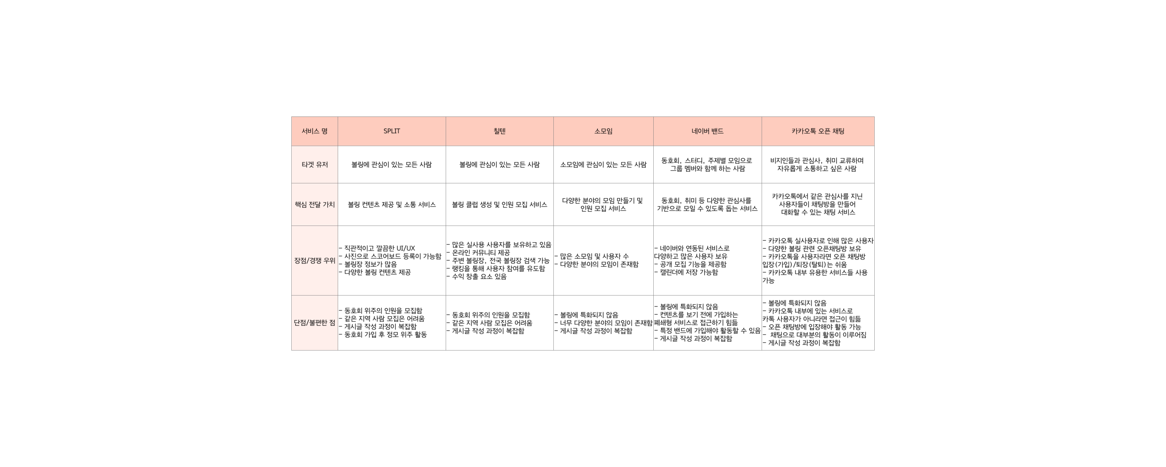


Slide 10

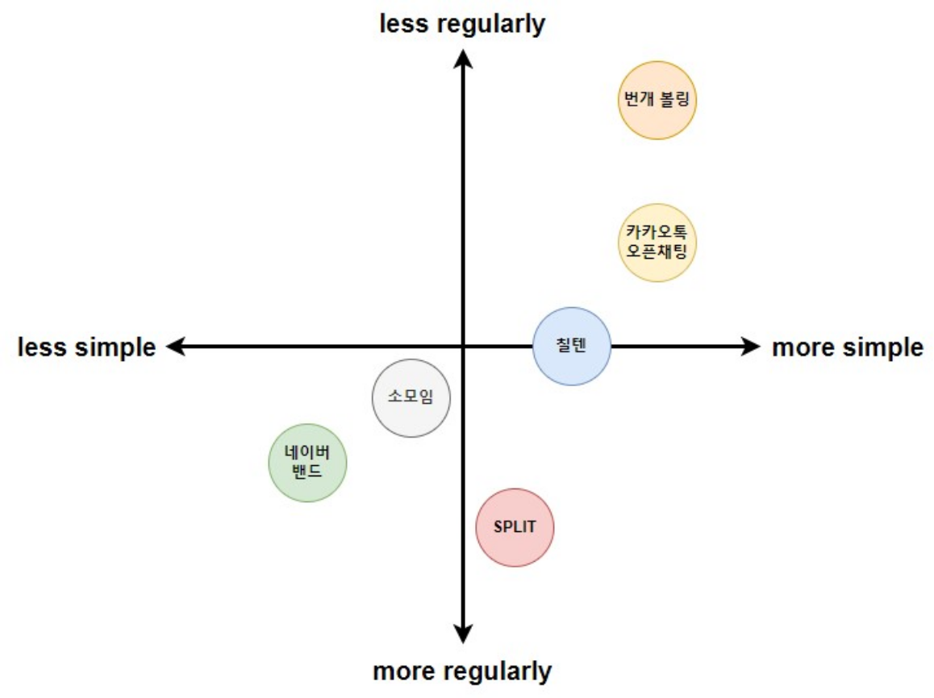






Slide 11


Slide 12

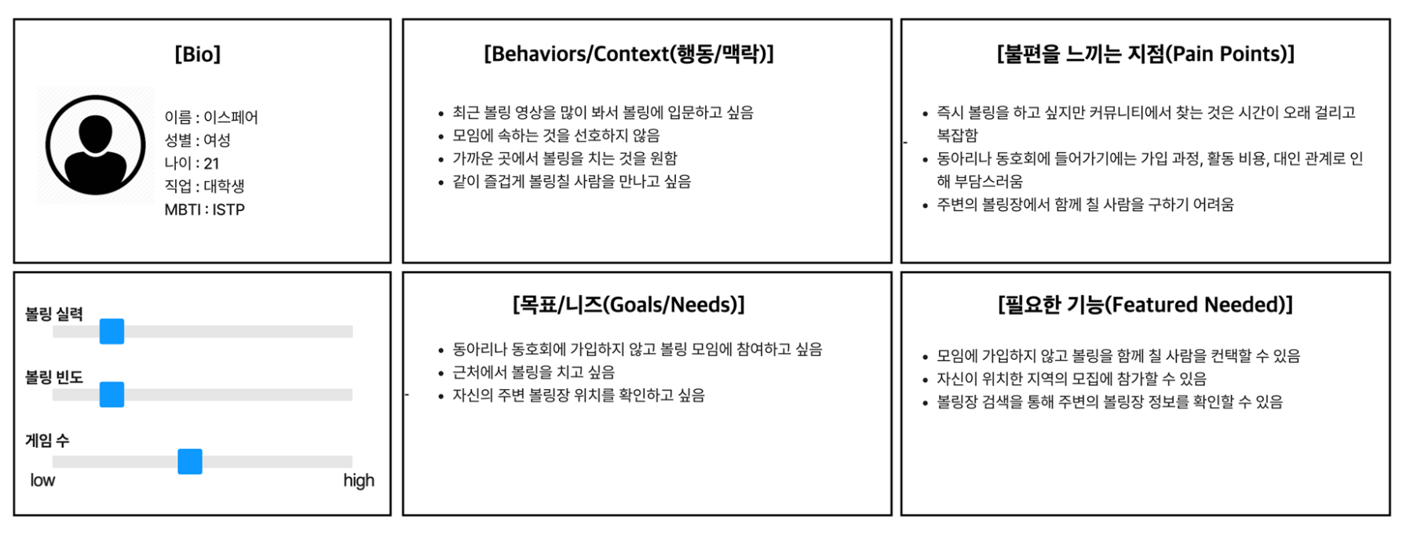

Slide 13

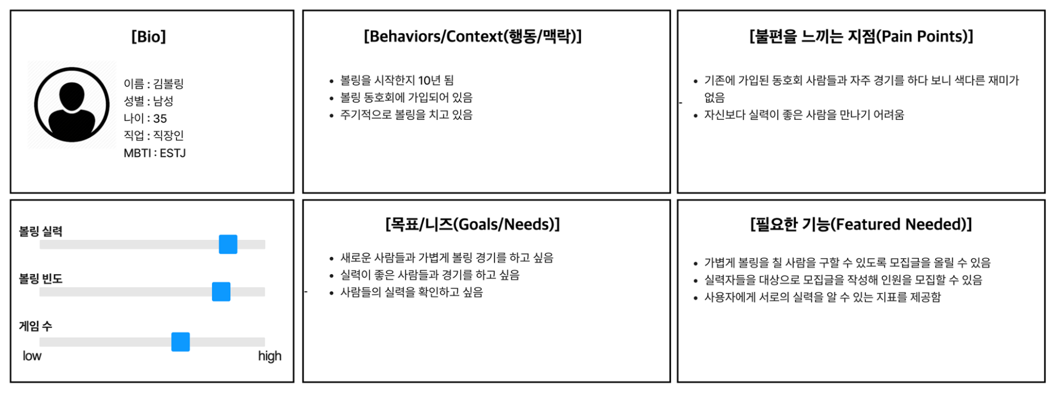

Slide 14

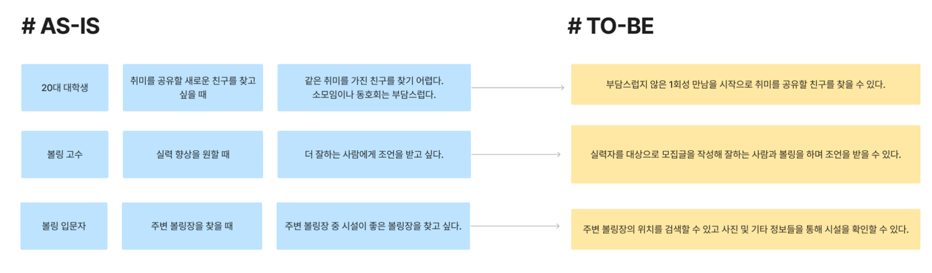

Slide 15

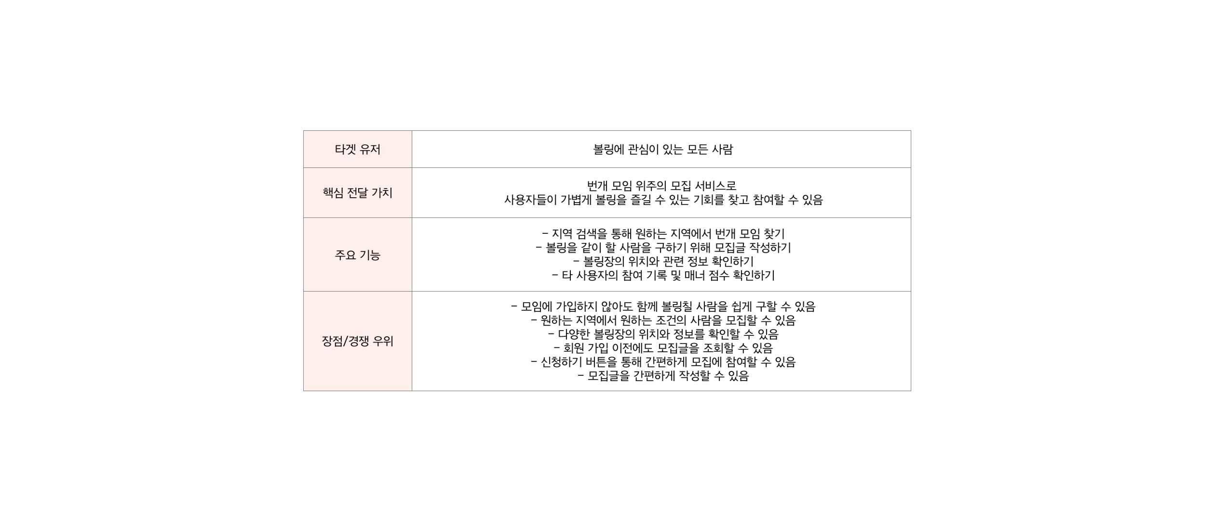


Slide 16








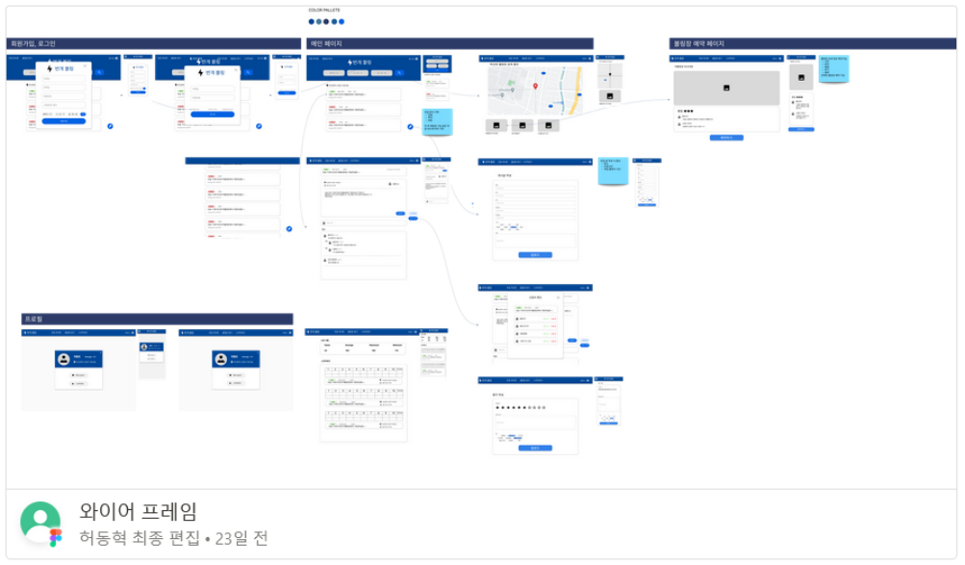

Slide 17


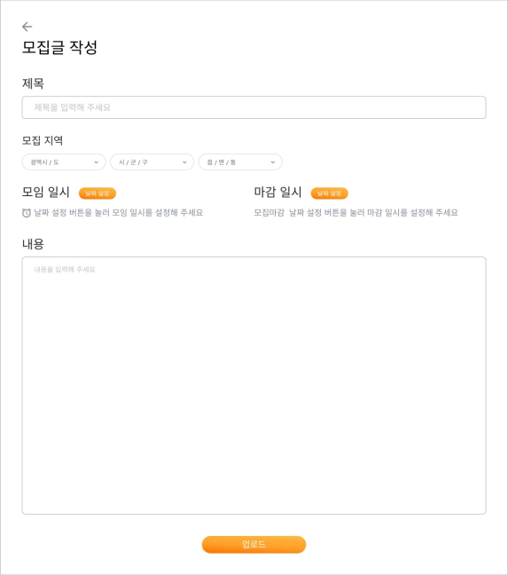

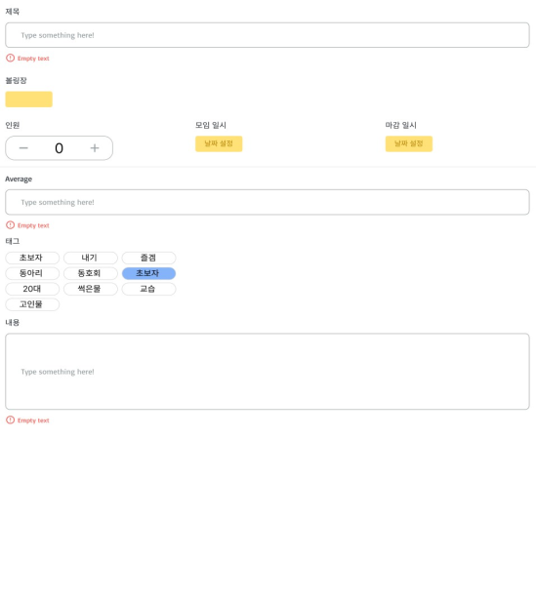

Slide 18

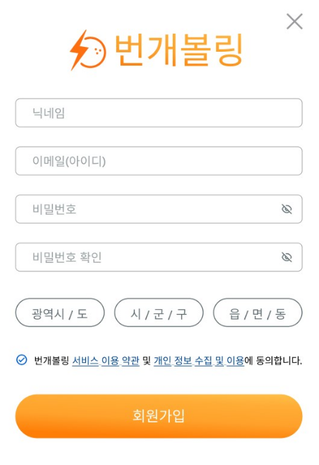
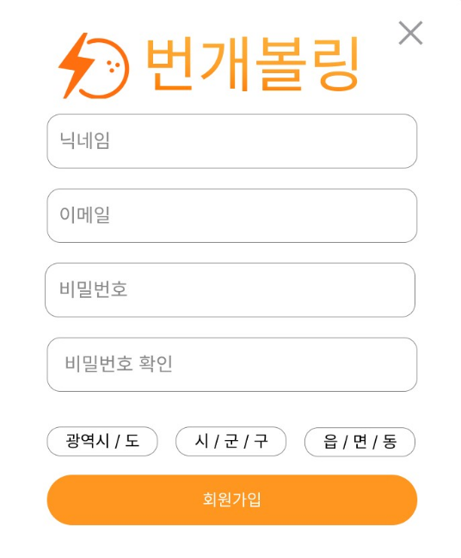


Slide 19


Slide 20

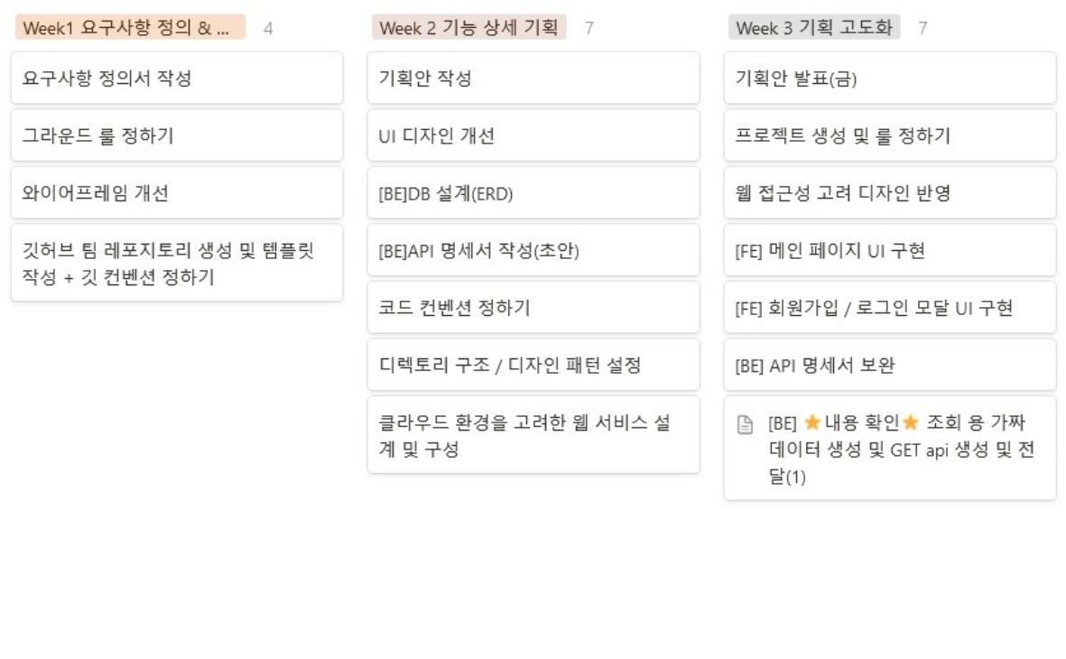

Slide 21

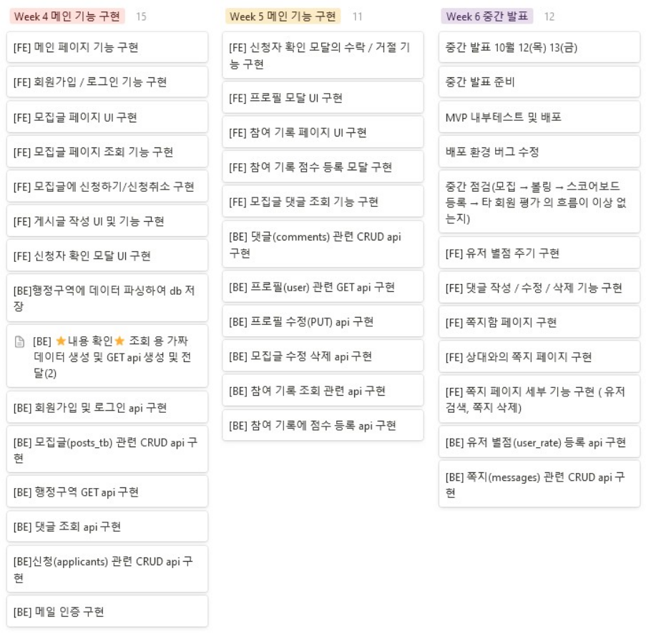

Slide 22

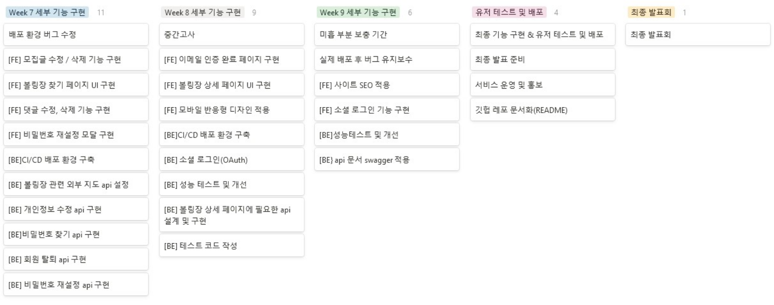

Slide 23


